Slide 1
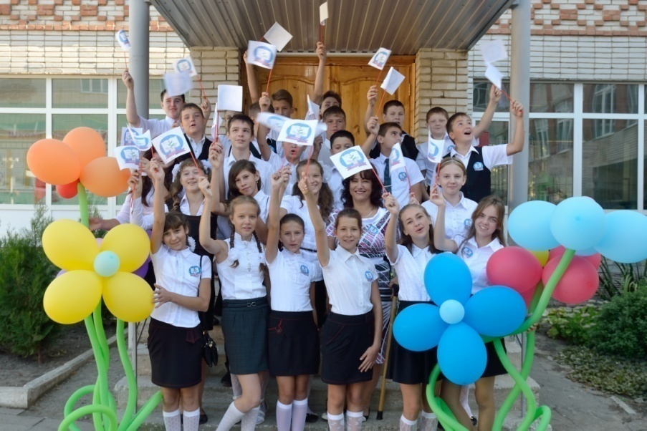
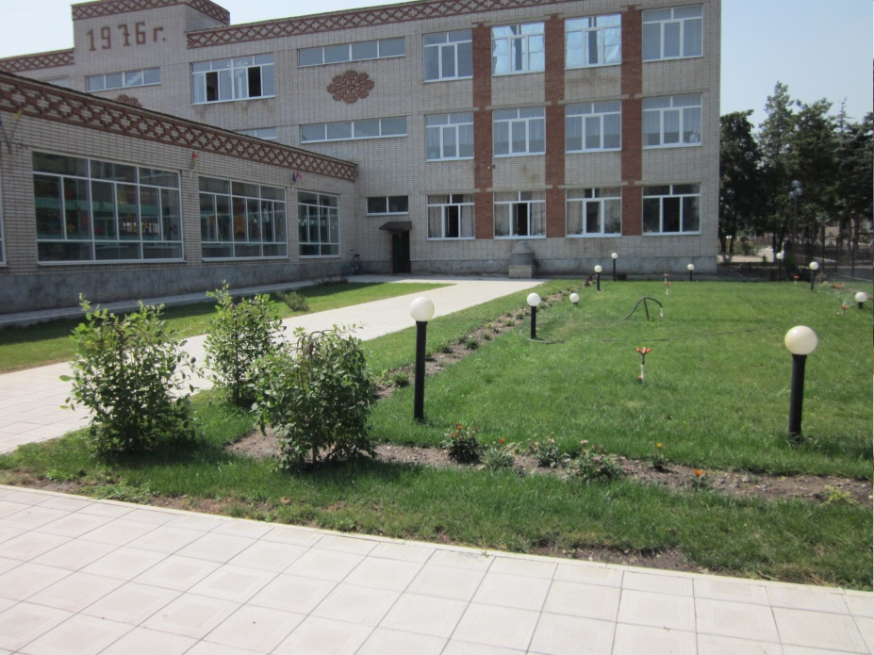
Муниципальное бюджетное общеобразовательное учреждение средняя общеобразовательная школа № 1 им. З.Я.Лавровского муниципального
образования Ленинградский район
Баева Наталья Николаевна
директор

Slide 2
МБОУ СОШ № 1 им. З.Я.Лавровского муниципального
образования Ленинградский район
Создание системы педагогической пропедевтики девиантного поведения подростков
Научный руководитель, Светлана Александровна Архипова,
преподаватель педагогики и психологии Ленинградского социально-педагогического колледжа муниципального образования Ленинградский район

Slide 3
МБОУ СОШ № 1 им. З.Я.Лавровского муниципального
образования Ленинградский район
Мониторинг учащихся МБОУ СОШ№ 1, стоящих на различных видах учёта
Вид учета | Количество учащихся на конец 2011-2012 уч. года | Количество учащихся на конец 2012-2013 уч. года | Количество учащихся на конец 2013-2014 уч. года
ВШУ | 7 | 8 | 14
ОПДН | 8 | 6 | 5
СОП | 3 | 3 | 6

Slide 4
МБОУ СОШ № 1 им. З.Я.Лавровского муниципального
образования Ленинградский район
Цель проекта:
Разработка и апробация системы педагогической пропедевтики девиантного поведения подростков

Slide 5
МБОУ СОШ № 1 им. З.Я.Лавровского муниципального
образования Ленинградский район
Задачи проекта:
создать на базе школы службы осуществления педагогической пропедевтики девиантного поведения подростков и оказания помощи школьникам, склонным к различным формам девиантного поведения;
в ходе опытно-экспериментальной работы апробировать программу работы с девиантными подростками:
внедрить в практику работу МБОУ СОШ технологию моделирования командного взаимодействия специалистов в образовательном пространстве;
технологию психолого-педагогического сопровождения девиантного подростка;
технологию построения индивидуальной программы подростка для обеспечения успешной его социализации.

Slide 6
МБОУ СОШ № 1 им. З.Я.Лавровского муниципального
образования Ленинградский район
Осуществление педагогической пропедевтики девиантного поведения подростков будет успешным при соблюдении следующих условий:
комплексном и систематическом осуществление работы по педагогической пропедевтики девиантного поведения подростков;
активизация совместной деятельности МБОУ СОШ №1и семьи по вопросам профилактики и коррекции форм девиантного поведения подростков;
кадровое, научно-методическое, техническое, финансовое и мотивационное обеспечение процесса.

Slide 7
МБОУ СОШ № 1 им. З.Я.Лавровского муниципального
образования Ленинградский район
Участники проекта:
подростки
семьи подростков
педагогический коллектив
специалисты системы профилактики

Slide 8
МБОУ СОШ № 1 им. З.Я.Лавровского муниципального
образования Ленинградский район
Уровневые цели для участников проекта:
для учащихся – профилактика и коррекция нарушений поведения;
для родителей – организация систематической педагогической поддержки семей;
для педагогов – внедрение новых воспитательных технологий;
для образовательного пространства – создание условий для взаимодействия ОУ района и края.

Slide 9
МБОУ СОШ № 1 им. З.Я.Лавровского муниципального
образования Ленинградский район
Инновационная составляющая проекта:
Знание и выявление причин возникновения девиантного поведения подростков позволит эффективно осуществлять педагогическую пропедевтику в школе.
Пропедевтика (греч. propaideuo - предварительно учу, предваряю) - система мер, предупреждающих возникновение чего-либо

Slide 10
МБОУ СОШ № 1 им. З.Я.Лавровского муниципального
образования Ленинградский район
Муниципальное бюджетное общеобразовательное учреждение
средняя общеобразовательная школа № 1
им.З.Я. Лавровского станицы Ленинградской
муниципального образования Ленинградский район
ПРОГРАММА
педагогической пропедевтики
девиантного поведения подростков
«Мы вместе!»
2014-2017гг

Slide 11
МБОУ СОШ № 1 им. З.Я.Лавровского муниципального
образования Ленинградский район
Цель программы:
осуществление педагогической пропедевтики девиантного поведения подростков.
Задачи программы:
выявление комплекса личностных черт, предрасполагающих подростков к проявлению девиаций в поведении;
разработка и реализация комплексных программ профилактики и коррекции различных видов девиантного поведения корыстной направленности, агрессивной ориентации, социально-пассивного типа, дезадаптивного и асоциального поведения.

Slide 12
МБОУ СОШ № 1 им. З.Я.Лавровского муниципального
образования Ленинградский район
Программа педагогической пропедевтики девиантного поведения подростков содержит следующие разделы:
Характеристика контингента воспитанников (возрастные особенности подростков, характеристика видов девиантного поведения корыстной направленности, агрессивной ориентации, социально-пассивного типа, дезадаптивного и асоциального поведения)
Система комплексного психолого-педагогического сопровождения девиантных подростков в условиях воспитательно-образовательного процесса.
Формы обучения, содержание и план реализации индивидуально ориентированных мероприятий для девиантных подростков.
Мониторинг личностного роста и социальной активности подростков.
Механизм взаимодействия в разработке и реализации мероприятий педагогической пропедевтики девиантного поведения подростков.
Показатели результативности и эффективности работы педагогического коллектива школы.

Slide 13
МБОУ СОШ № 1 им. З.Я.Лавровского муниципального
образования Ленинградский район
Работа с учащимися:
групповая работа тренинг дискуссия ролевые игры деловые игры индивидуальные консультации тесты, конкурсы праздники десанты синема-технология волонтерские отряды видеостудия «Стоп-кадр» школьная газета «Муравейник» и др | информирование метафора (метод аналогий) проведение логического обоснования самораскрытие конкретное пожелание парадоксальная инструкция убеждение эмоциональное заражение релаксации переоценка ролевое проигрывание анализ ситуаций внутренние переговоры трансформация личной истории социальные пробы

Slide 14
МБОУ СОШ № 1 им. З.Я.Лавровского муниципального
образования Ленинградский район
Работа с семьей
Интерактивная экскурсия Кейс-технология Проведение видеоконференций Круглый стол Мозговой штурм Дебаты Деловые и ролевые игры Тренинги Презентация семейных проектов Ток-шоу Почтовый ящик Фестиваль Папки-передвижки

Slide 15
МБОУ СОШ № 1 им. З.Я.Лавровского муниципального
образования Ленинградский район
Работа с педагогами
методический мост методическая мозаика дискуссия методический ринг педагогический ринг деловая игра мозговой штурм педагогические чтения лекторий профессиональная выставка | тренинги дебаты диспуты киношкола банк идей квик – настройка мозговой штурм круглый стол ток-шоу

Slide 16
МБОУ СОШ № 1 им. З.Я.Лавровского муниципального
образования Ленинградский район
Диагностический этап
(декабрь 2013-апрель 2014 гг.)
Прогностический этап
(апрель-октябрь 2014 г)
Организационный этап
(сентябрь-октябрь 2014 г.)

Slide 17
МБОУ СОШ № 1 им. З.Я.Лавровского муниципального
образования Ленинградский район
ЧТО УДАЛОСЬ ОСУЩЕСТВИТЬ НА ПЕРВОМ, ВТОРОМ И И ТРЕТЬЕМ ЭТАПАХ РЕАЛИЗАЦИИ ПРОЕКТА?
Выявили проблемы и обосновали их актуальность.
Сформулировали тему исследования.
Разработали программу педагогической пропедевтики девиантного поведения подростков «Мы вместе!»
Сформулировали рабочую гипотезу.
Провели анализ кадровых ресурсов.
Разработали проект положения о школьной службе педагогической пропедевтики.

Slide 18
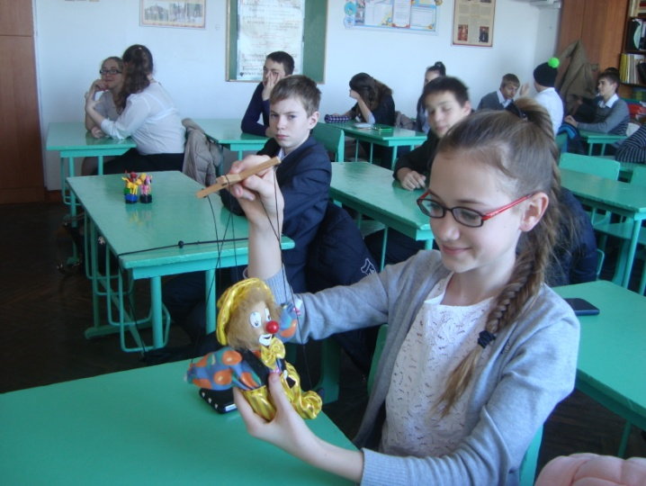
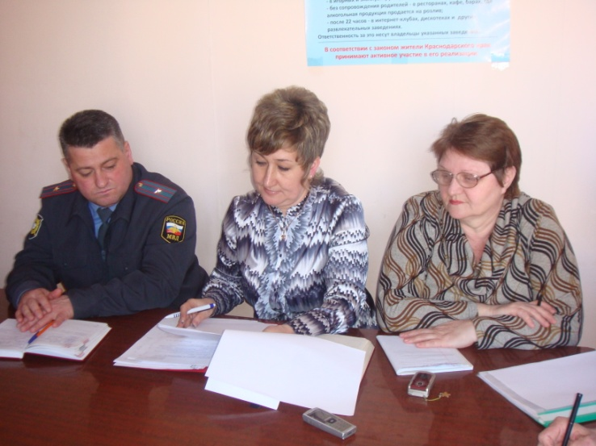
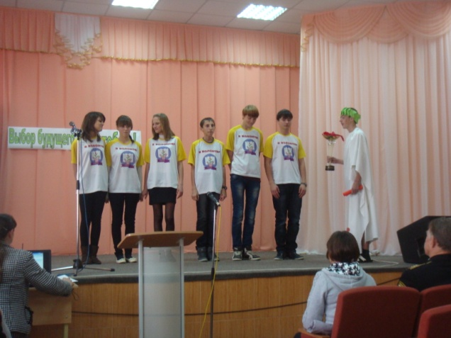
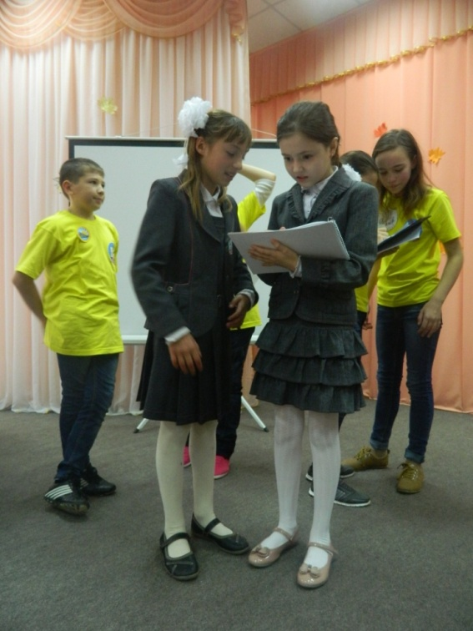
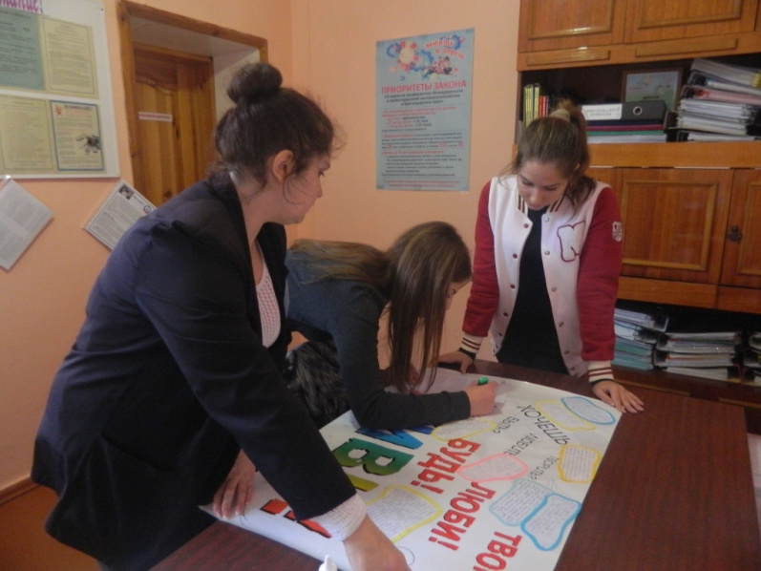
МБОУ СОШ № 1 им. З.Я.Лавровского муниципального
образования Ленинградский район
Практический этап
(ноябрь 2014 г. - май 2016 г.)

Slide 19
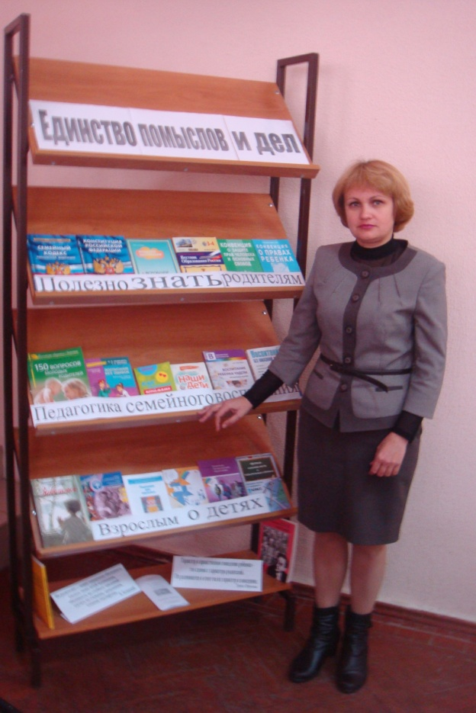
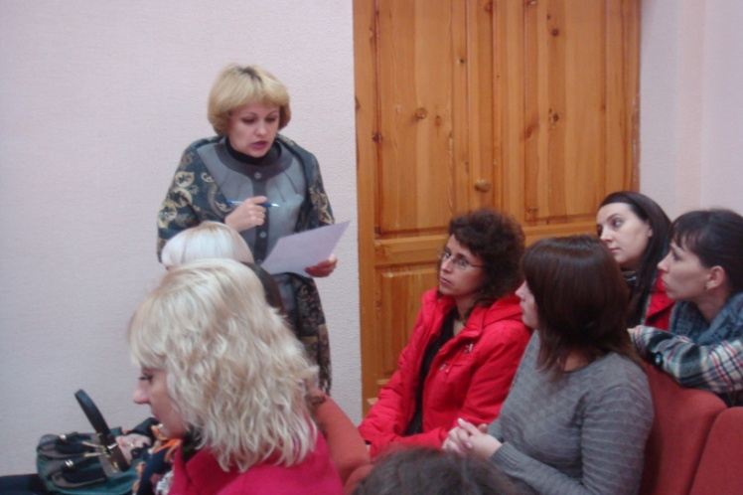
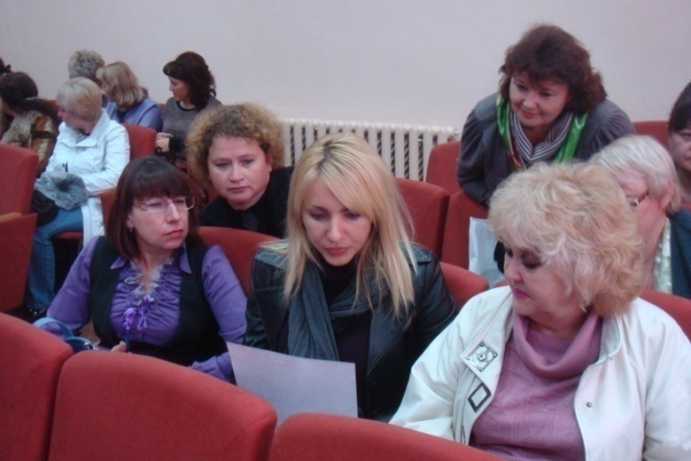
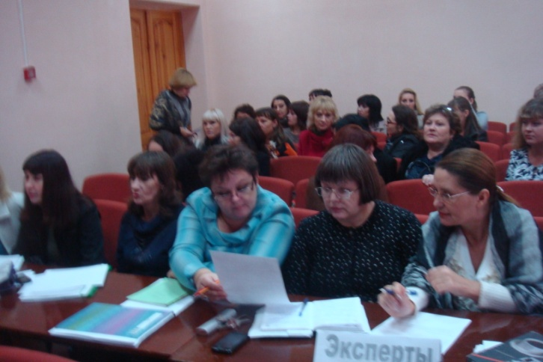
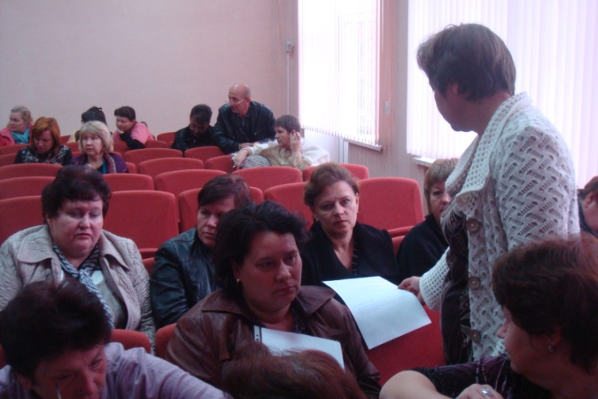
МБОУ СОШ № 1 им. З.Я.Лавровского муниципального
образования Ленинградский район
Педагогический совет в форме деловой игры по теме: «Интеграция воспитательных усилий семьи школы в интересах развития личности ребенка»

Slide 20
МБОУ СОШ № 1 им. З.Я.Лавровского муниципального
образования Ленинградский район
Результативность проекта
изменения в системе:
создание и организация системы педагогической пропедевтики девиантного поведения подростков;
осуществление психолого-педагогического сопровождения девиантных подростков;
результаты-эффекты: снижение показателей вовлеченности подростков в различные противоправные действия;
результаты-продукты: методические рекомендации по работе с девиантными подростками, коррекционные и профилактические программы, банк разработок занятий с подростками, диагностических материалов и т.д..

